Slide 1
MAQUINADOS INDUSTRIALES
I P N
UNIDAD PROFESIONAL INTERDISCIPLINARIA DE INGENIERIA Y CIENCIAS SOCIALES Y
ADMINISTRATIVAS
DEPARTAMENTO DE COMPETENCIAS INTEGRALES E INSTITUCIONALES
ACADEMIA DE PROCESOS DE MANUFACTRA
Elaborado por:
ING. RUBÉN RENDÓN MELGAREJO

Slide 2
Unidad temática IIi
CEPILLADO

Slide 3
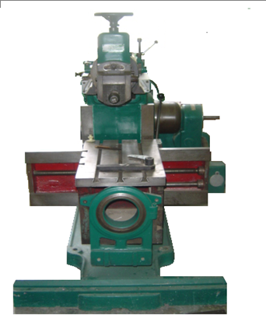
3.2 CEPILLADO
Es lo operación de maquinado por arranque de viruta para obtener superficies planas mediante el movimiento principal (o de corte) rectilíneo alternativo de la herramienta o la pieza.
Maquinados Industriales

Slide 4
3.2.1 CLASIFICACIÓN DE LOS CEPILLOS
Cepillo de mesa
Cepillo de codo
Escoplo
Un montante
Dos montantes
Mecánico
Hidráulico
Mesa giratoria
Mesa regulable
Maquinados Industriales
3.2 Cepillado

Slide 5
3.2.1 CLASIFICACIÓN DE LOS CEPILLOS
Cepillo de Codo (Limadora)
El movimiento rectilíneo alternativo es horizontal y proporcionado por la herramienta.
Arranque de viruta producido mediante la acción de una herramienta monocortante, que se mueve linealmente con movimiento alternativo y horizontal sobre la superficie de la plaza.
Genera superficies planas.
Se pueden efectuar diferentes maquinados como: ranurado de flechas, perfilado de punzones para estampas, colas de milano, engranes externos o internos, etc.
Maquinados Industriales
3.2 Cepillado

Slide 6
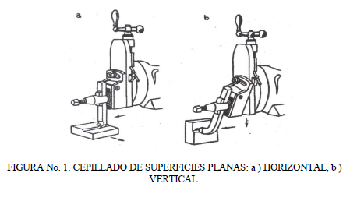
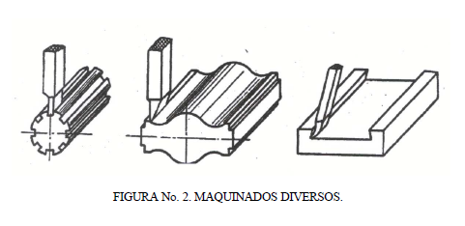
3.2.1 CLASIFICACIÓN DE LOS CEPILLOS
Cepillo de Codo (Limadora)
Maquinados Industriales
3.2 Cepillado

Slide 7
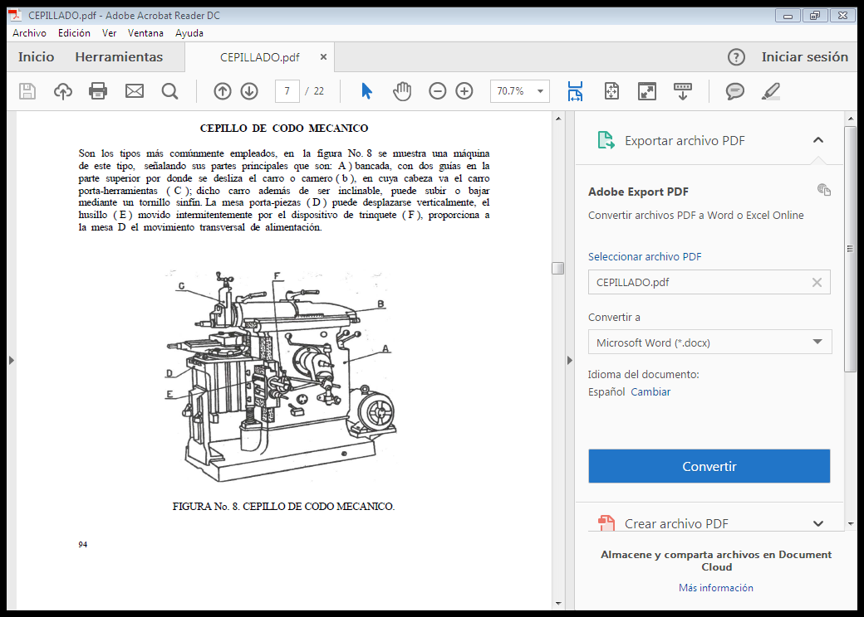
3.2.1 CLASIFICACIÓN DE LOS CEPILLOS
Cepillo de Codo Mecánico
Más comúnmente empleados.
El movimiento principal se obtiene mediante un motor eléctrico.
El movimiento es transmitido a los engranajes por medio de un par de poleas.
Maquinados Industriales
3.2 Cepillado

Slide 8
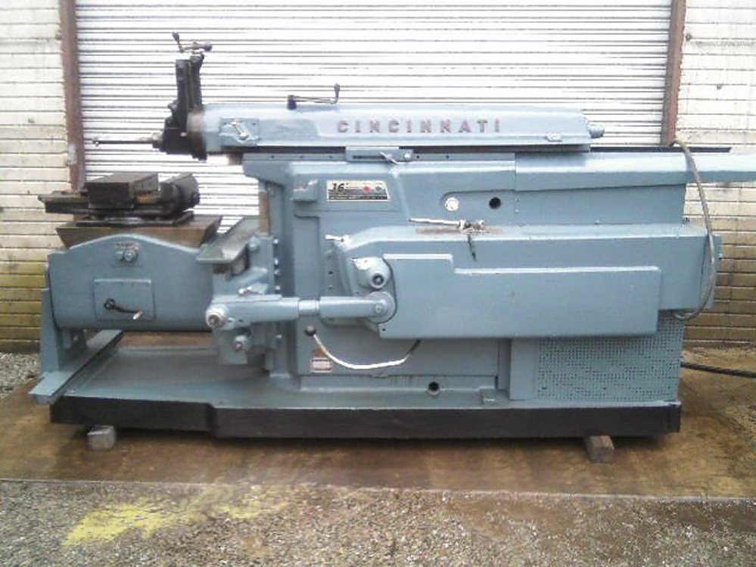
3.2.1 CLASIFICACIÓN DE LOS CEPILLOS
Cepillo de Codo Hidráulico
Tienen su carrera de trabajo limitada.
Sólo admiten el maquinado de piezas de tamaño medio (máximo 1000 mm).
Con el aceite a presión se realizan las mejores condiciones de funcionamiento, ya sea en la suavidad de los movimientos como en la comodidad de maniobra.
Maquinados Industriales
3.2 Cepillado

Slide 9
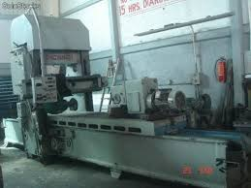
3.2.1 CLASIFICACIÓN DE LOS CEPILLOS
Cepillo de Mesa (Cepilladora)
Consiste en arrancar linealmente la viruta de la superficie de una pieza, mediante una herramienta monocortante.
La pieza es la que tiene el movimiento principal lineal alternativo. (Vc)
La herramienta tiene los movimientos de alimentación y profundidad de corte. (S), ( t )
Maquinados Industriales
3.2 Cepillado

Slide 10
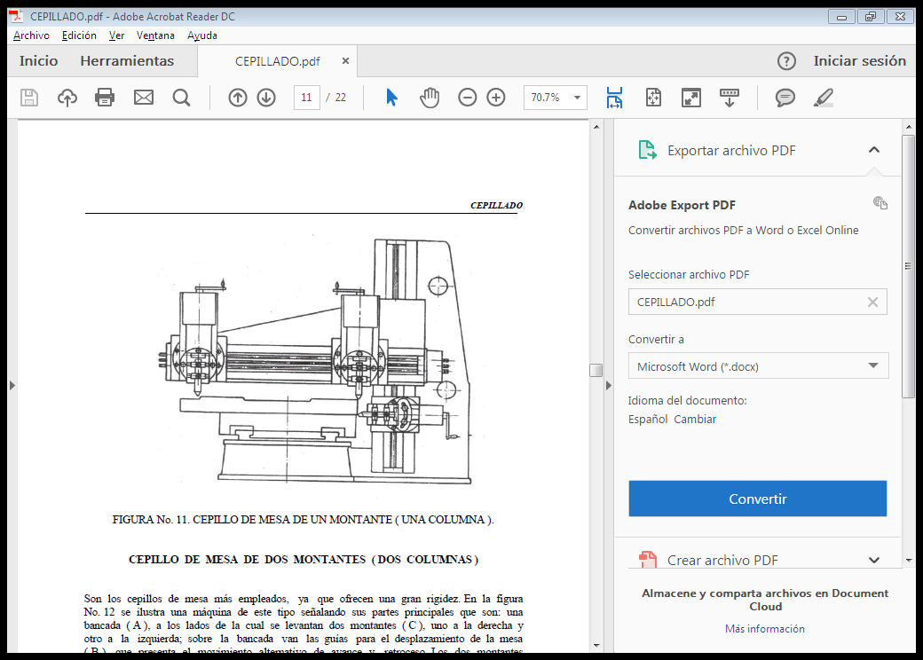
3.2.1 CLASIFICACIÓN DE LOS CEPILLOS
Cepillo de Mesa de Un Montante (Una columna)
Se emplean cuando las piezas a maquinar son tan anchas, que no caben entre los dos montantes.
El travesaño se encuentra en voladizo, debe ser más robusto.
Puede ser del tipo de uno o más porta-herramientas.
Maquinados Industriales
3.2 Cepillado

Slide 11
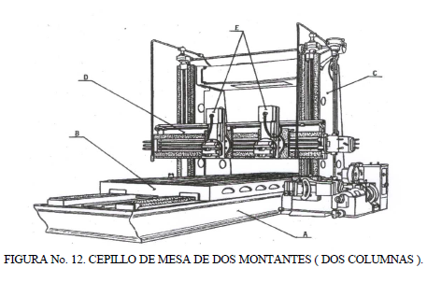
3.2.1 CLASIFICACIÓN DE LOS CEPILLOS
Cepillo de Mesa de Dos Montantes (Dos columnas)
Son los cepillos de mesa más empleados.
Ofrecen una gran rigidez.
Maquinados Industriales
3.2 Cepillado

Slide 12
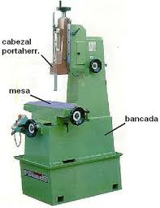
3.2.1 CLASIFICACIÓN DE LOS CEPILLOS
Escoplo (Mortajadora)
Es la operación de arranque de viruta mediante el movimiento lineal alternativo.
La herramienta tiene el movimiento principal o de corte, que es alternativo o vertical.
La pieza proporciona el movimiento de avance y también la profundidad de corte.
Se pueden elaborar diversos maquinados en orificios previamente realizados y obtener superficies verticales exteriores o interiores de cualquier perfil.
Escoplo con mesa regulable
Maquinados Industriales
3.2 Cepillado

Slide 13
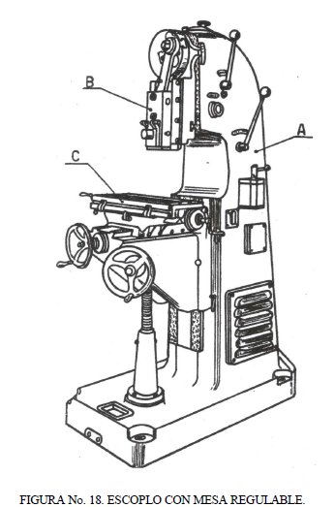
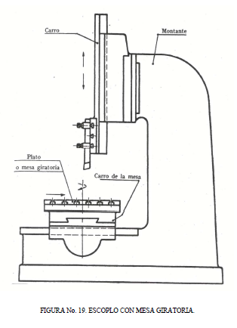
3.2.1 CLASIFICACIÓN DE LOS CEPILLOS
Escoplo (Mortajadora)
Maquinados Industriales
3.2 Cepillado

Slide 14
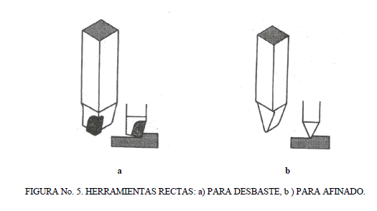
3.2.2 CLASIFICACIÓN DE LAS HERRAMIENTAS DE CORTE
Herramientas Rectas
Deben ser robustas para que puedan arrancar virutas de gran sección.
Hay dos tipos, las cuales son las siguientes:
  Desbaste
  Afinado
Maquinados Industriales
3.2 Cepillado

Slide 15
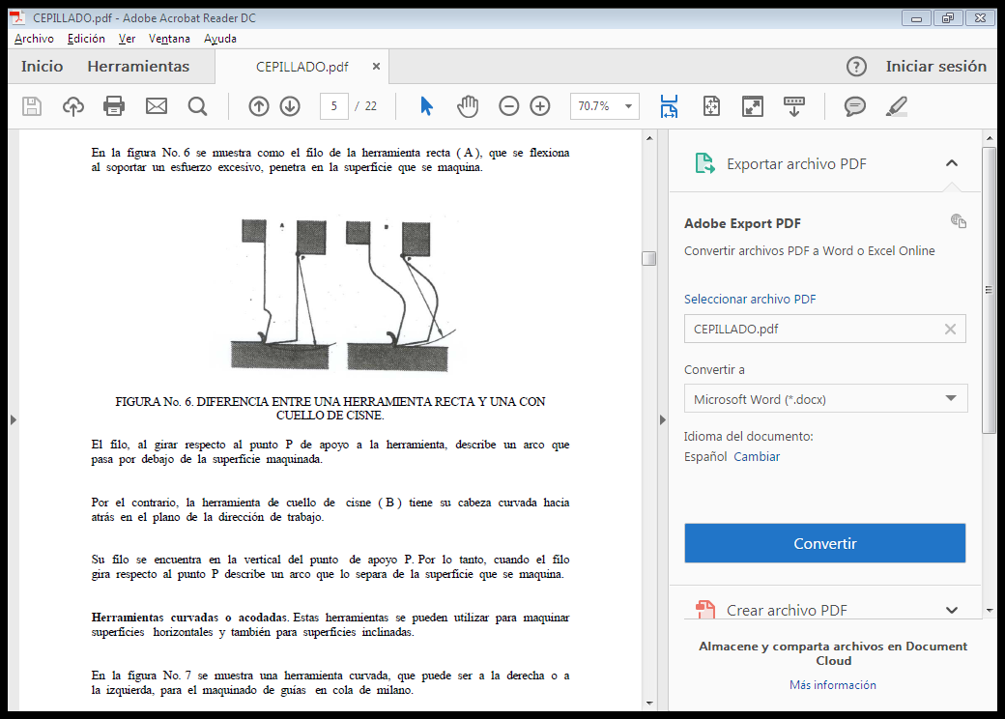
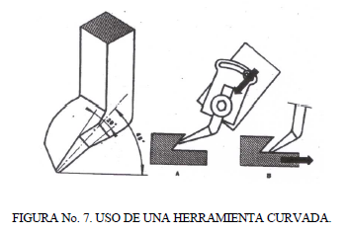
3.2.2 CLASIFICACIÓN DE LAS HERRAMIENTAS DE CORTE
Herramientas de Cuello de Cisne
Tienen la propiedad de no clavarse en la superficie que se maquina.
Herramientas Curvadas
Se pueden utilizar para maquinar superficies horizontales e inclinadas.
Maquinados Industriales
3.2 Cepillado

Slide 16

3.2.3 CÁLCULO DE POTENCIA DE TRABAJO Y TIEMPO DE MAQUINADO
Potencia Efectiva
$$Nc=\frac{Vc(qσ+Wf)}{4500η}$$
Donde:
Vc= Velocidad de corte (m/min)
q= Sección de la viruta (${mm}^{2})$
σ= Resistencia al corte del material (kg/${mm}^{2})$
W= Peso del carnero o de la mesa de trabajo y la pieza (kg)
η= rendimiento mecánico de la máquina
f= coeficiente de fricción entre las guías y el carnero o entre las guías y la mesa de trabajo
Sección de viruta:
q= t s
Maquinados Industriales
3.2 Cepillado

Slide 17

3.2.3 CÁLCULO DE POTENCIA DE TRABAJO Y TIEMPO DE MAQUINADO
Tiempo de Maquinado
$$T=c\left(\frac{L}{Vc}+\frac{L}{Vr}\right)m$$
Donde:
T= tiempo de maquinado (min)
m= número de pasadas en desbaste o afinado
Restricción:
DESBASTE: entre 0.3 y 5 mm.
AFINADO: máximo 0.3 mm. (dos pasadas mínimo)
Maquinados Industriales
3.2 Cepillado

Slide 18


3.2.3 CÁLCULO DE POTENCIA DE TRABAJO Y TIEMPO DE MAQUINADO
Tiempo de Maquinado
$$c=\frac{be+b+bs}{s}$$
Donde:
be= anchos de entrada de la herramienta (máx. 5 mm)
bs= ancho de salida de la herramienta (máx 5 mm)
b= ancho total del cepillado (mm)
s= avance de la pieza o de l a herramienta (mm/carrera doble)
$$L=le+l+ls$$
Donde:
L= Desplazamiento total de la herramienta (mm)
le= longitud de entrada de la herramienta (entre 15 y 20 mm)
l= longitud del maquinado (mm)
ls= longitud de salida de la herramienta (entre 5 y 10 mm)
Maquinados Industriales
3.2 Cepillado

